Slide 1
研究基础
本团队从2000年开始从事数据挖据、机器学习方法及其应用的研究。
联结主义机器学习方法研究
符号主义机器学习方法研究
在应用驱动下，深入系统地研究了机器学习的泛化能力、学习效率、可理解性和易用性，提出了多种具有高预测精度、易于使用、效率高的神经网络集成学习方法，并通过规则抽取方法对学习结果的可解释性进行了研究。
在应用驱动下，深入系统地研究了符号推理中的知识获取、知识表示与逻辑推理机制，提出并实现了驾驭式、交互式的个性化专家系统，利用机器学习获取知识，充分考虑专家的经验以及人－机之间的交互，提高了推理的准确性和可解释性。
以上方法成功应用于地震预报、电池配方优化、构效关系分析、个性化推荐、需求预测等领域。

Slide 2
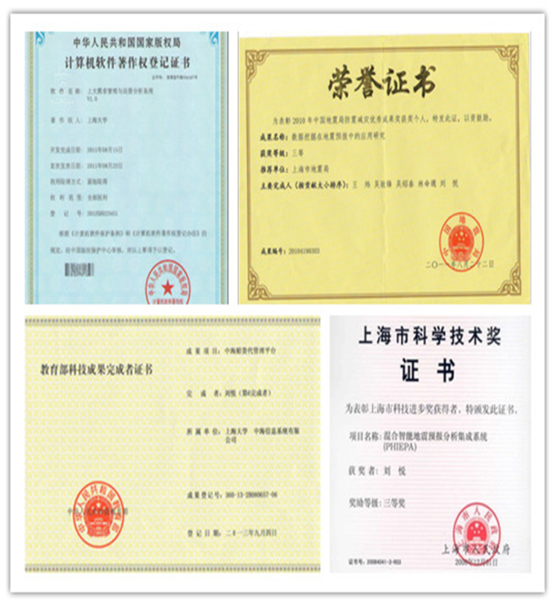
工作基础：机器学习在地震预报中的应用
地震预报专家系统具有驾驭式符号推理与解释功能、学习功能，还具有较强的人机交互能力。
机器学习
模糊系统
神经网络
专家系统
地震数据
驾驭式推理
不确定推理
证据相关性改正
前兆测项的密度改正
模糊用户的个性化解释方法
混合智能地震预报分析集成平台
对不同地震要素的报准率 |  |  |  | 对不同震级地震的报准率 |  |  |  | 漏报率
中期 | 短期 | 临震 | 地点 | 震级 | 5.0-5.9 | 6.0-6.9 | ≥7.0 | ≥5.0
96% | 8% | 14% | 87% | 87% | 90% | 80% | 89% | 4%
应用推广：现已被上海地震局、安徽地震局、北京地震局等多家国内地震单位推广使用。

Slide 3
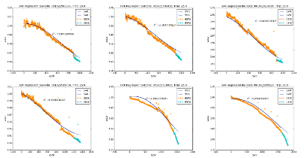
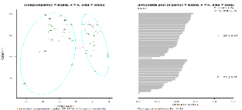
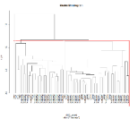
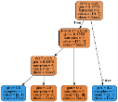
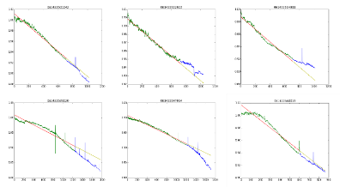

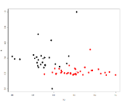
工作基础：机器学习在锂电池电解液配方优化中的研究
问题
描述
使用机器学习方法分析配方的性能优化/降低规则，为电解液配方优化
设计提供决策支持，以减少重复性的实验工作。
性能预测：支持向量机、因子分解机等
正反例划分：K均值聚类、谱聚类等
规则提取：决策树、随机森林等
解决
方法
性能预测
正反例划分
规则提取
支持向量回归
多元线性回归
因子分解机
K中值聚类
谱聚类
层次聚类
正例配方
电解液配方数据
决策树
随机森林
三个电池系列，共86种配方的性能优化/降低规则
决策支持
定量数据
正反例划分
反例配方
性能预测

Slide 4
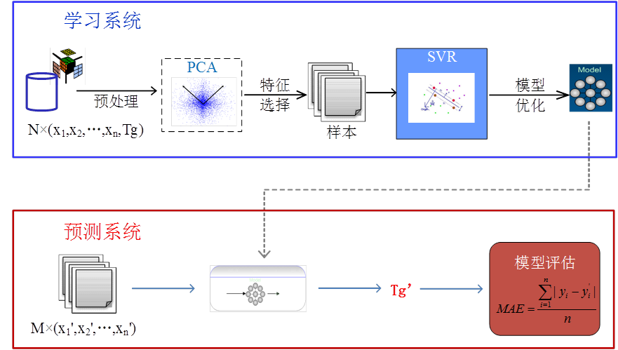
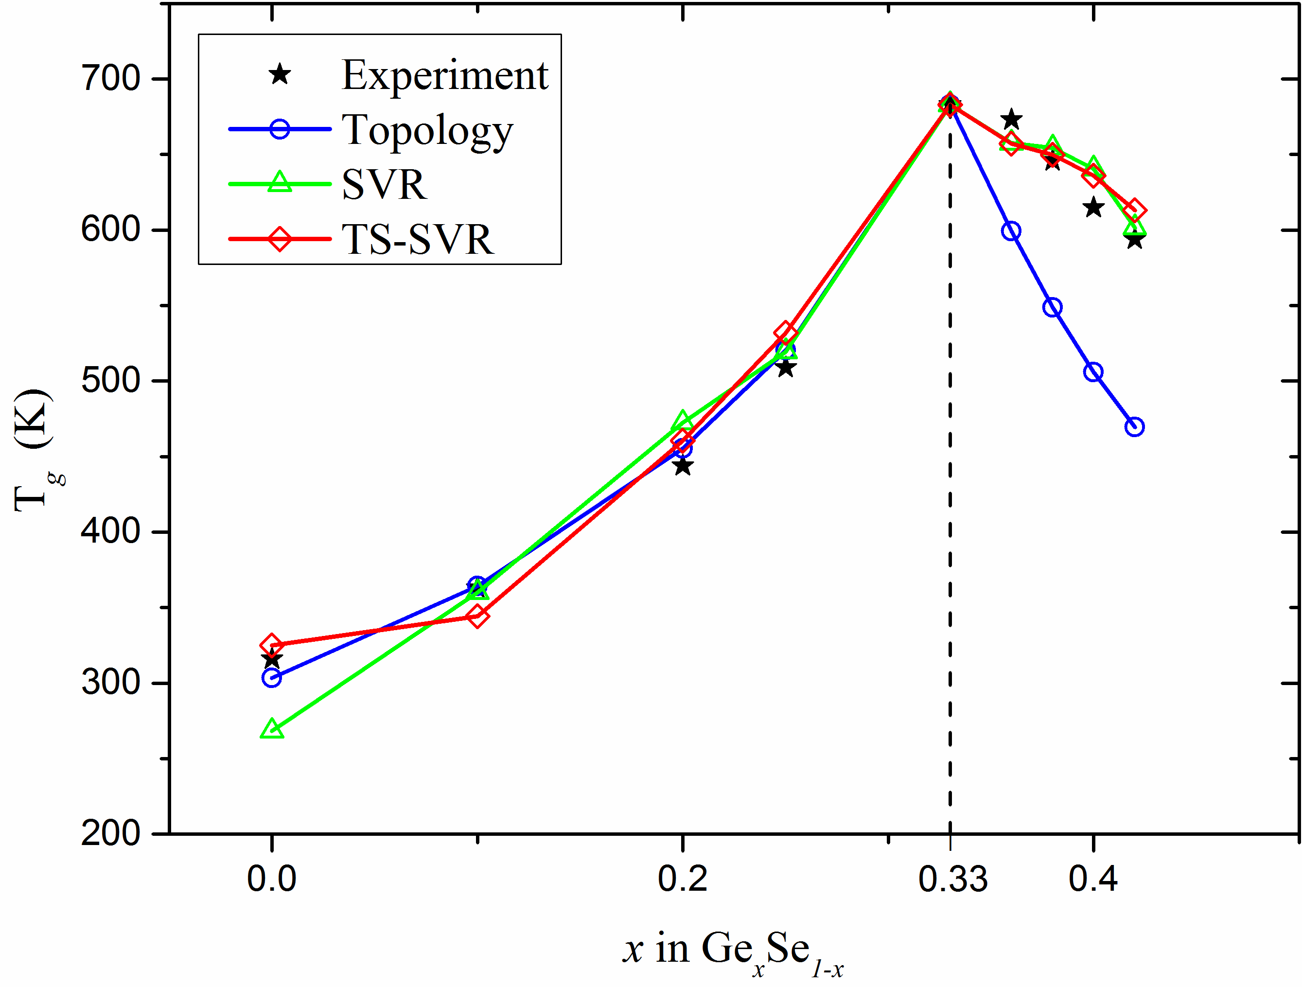
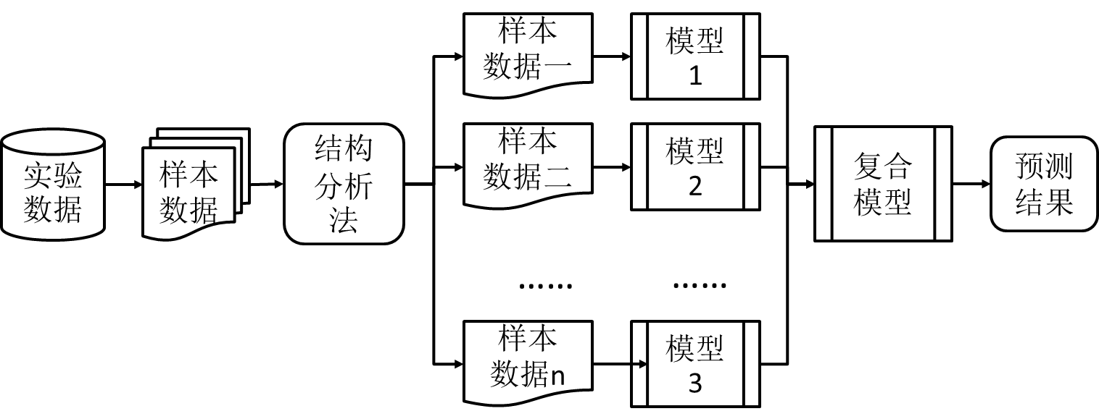
工作基础：机器学习在玻璃转变点温度预测中的研究
玻璃转变温度(Tg)是玻璃态物质在玻璃态和高弹态之间相互转化的温度，由于其成分比例在某些特定值发生改变，导致转变点温度的变化往往会呈现出多阶段的特点。
传统方法
多阶段复合预测方法能够准确地识别出玻璃转变点温度变化的转折点，预测精度远远高于传统方法。
多阶段复合方法

Slide 5
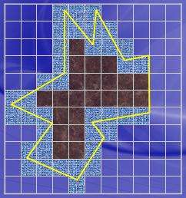
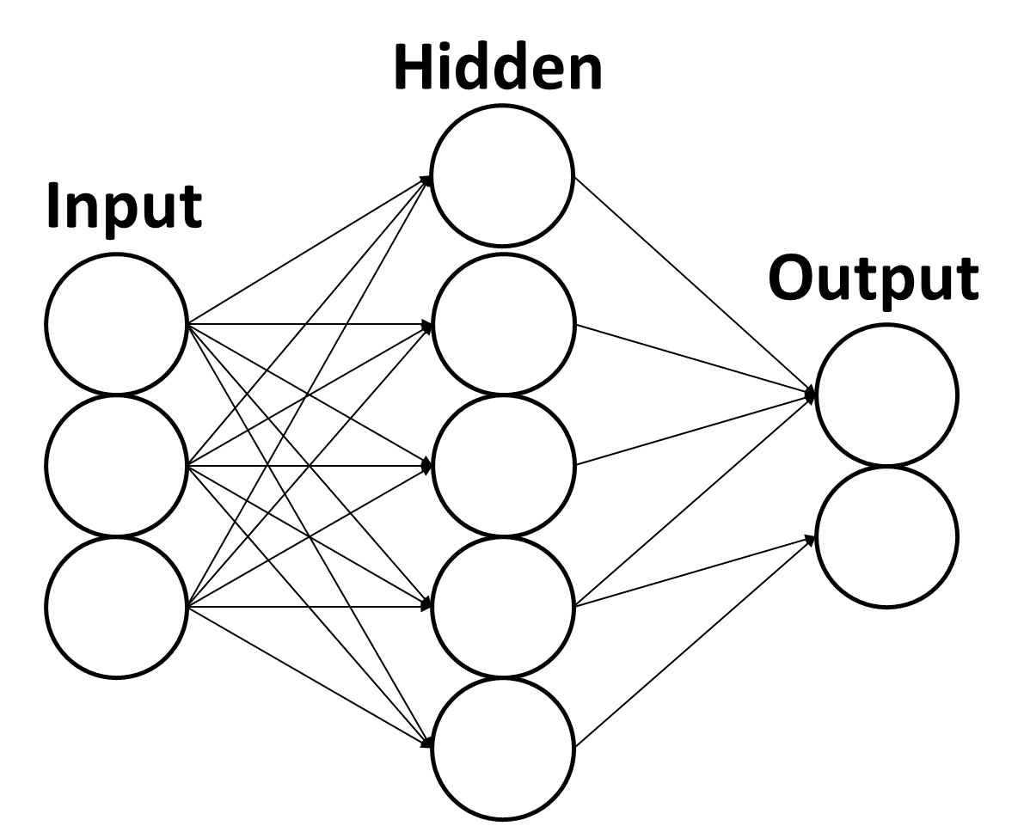
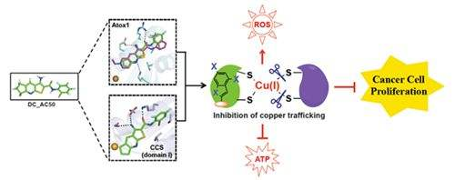
工作基础：药物构效关系的机器学习研究
药物构效关系模型：利用基于粗集的集成学习和基于实验设计的集成学习，在没有专家经验的情况下，对已有药物的活性数据进行建模，利用所建模型指导新药设计并对新药的活性进行预报，节约实验费用，提高药物设计效率。
粗集约简
基于粗集约简的
神经网络集成方法
新药设计指导
药物活性数据
基于实验设计的
神经网络集成方法
药物活性预测
实验设计方法
实验证明：本方法在分析药物活性方面非常有效

Slide 6
研究内容与目标
存在问题
研究内容
研究目标
基于主动学习的
多层级交互式
特征选择方法
单一模型
选择重要的
合金元素-难
泛化能力
模型调参繁杂
基于集成学习的
自适应混合式
性能预测方法
易用性
合金元素与性能关系分析难
可解释性
基于规则抽取
的可解释性方法
专家经验
Notes:
单一模型---特征选择难、调参繁杂、黑盒子
特征选择、集成学习、规则抽取
目标 提高泛化能力、降低复杂性、提高可解释性
从材料应用角度来看，现有的基于机器学习的高温合金材料研究工作主要使用单一的BP神经网络利用成分、工艺制作参数和外部环境参数对简单的构效关系进行了学习；从计算机角度来看，BP神经网络等机器学习方法学习过程的参数调优复杂繁琐且依赖于专家经验，并且学习结果不易理解，在一定程度上影响机器学习在高温合金材料中的应用。针对上述问题，我们拟提出一种综合学习方法，针对单晶高温合金的高通量计算数据和实验数据中存在的稀疏、不相关等特征，使用基于主动学习的交互式多层级特征选择方法提高数据质量；针对单一模型无法很好地解决单晶高温制合金研究中的复杂性，使用基于集成学习的自适应混合式性能预测模型发挥各个算法的优势以应对不同的实际问题，同时降低模型的构造复杂性；针对机器学习方法的“黑盒子”问题，使用基于规则提取的可解释性方法提高预测结果的可理解性。

Slide 7
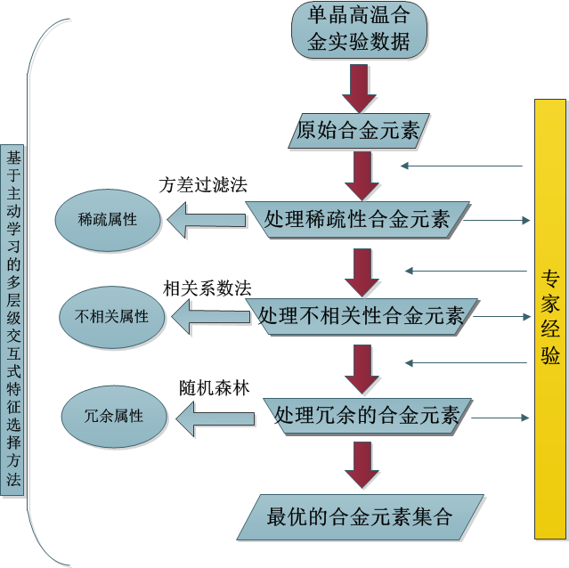
研究内容1： 基于主动学习的多层级交互式特征选择方法
寻找显著影响合金性能的合金元素
核心：
（1）根据合金实验数据，多层级过滤式自动筛选合金元素
（2）模型选择的合金元素与专家经验选择的合金元素相结合，校验。
难点：重要的合金元素被剔除的风险。
Notes:
利用如方差过滤法、Pearson相关系数法、Random Forest、主成分分析法等各种特征选择和转换方法，从特征预处理、相关性评估、冗余性评估和主成分分析四个方面逐层地对原始特征集进行自动地、多层级、过滤式的特征筛选和特征转换；同时，构建专家特征关系、特征-性能关系经验库。在进行逐层特征筛选/转换时，将计算机通过模型验证得到的特征分析结果与专家经验库中的特征关系进行智能匹配，从而交互式地验证专家经验，并且可以找到新的特征关系，最终寻找到单晶高温合金制作过程中各种影响因素之间及其与性能的关系。
方差过滤法，即通过计算属性值的方差大小来反映数据的波动大小，这种方法通常用于评估连续型材料属性数据的稀疏性。

Slide 8
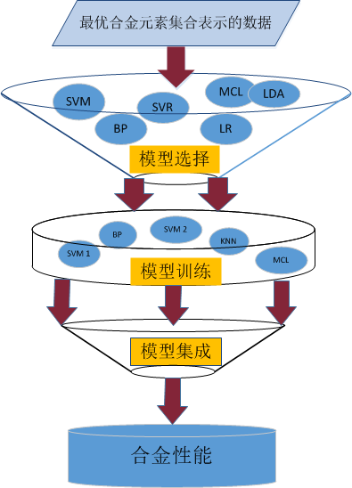
研究内容2： 基于集成学习的自适应混合式性能预测方法
问题驱动的模型自动选择方法：根据不同的分析合金性能目标自适应地构造出多种学习器混合预测合金元素与合金性能关系。
基于目标最优的选择性模型集成方法：采用基于目标最优的选择性集成方法，完成最优模型对合金数据的合金属性与性能关系预测。
Notes:
集成学习（Ensemble Learning）是指将有限个学习器通过不同集成策略共同处理同一个问题，使集成的模型具有更强的泛化能力,在机器学习领域已证明基于集成学习的预测优于单模型预测。因此，本课题将采用基于目标最优的选择性集成方法来构建单晶高温合金材料构效关系，“取长补短”，发挥各个算法的优势应对不同的数据类型，最终组合多个模型完成对性能的预测。本课题组的集成策略是对多个模型的组合优化，其主要思想是通过问题驱动自动选择最适合数据特点的模型，利用集成策略完成最优模型对合金数据的性能预测。在模型选择策略方面，机器学习方法按照问题类型不同，可以分为回归（Logistics、多元回归、支持向量机回归等）、分类（BP神经网络、支持向量机分类、贝叶斯网络等）、聚类（K-means、层次聚类等）等不同的学习方法。每一种学习方法各有特点、适合处理不同问题，如支持向量机适合处理小样本问题，神经网络适合处理非线性问题等，本团队拟使用在验证数据集上找到预测结果优的模型作为最终要集成的模型；在模型集成方面，通过对择优选择出的模型的预测结果进行加权投票或者取平均值。通过以上自适应得到的混合式集成学习模型，建立从成分到性能的预测模型以及高通量计算数据和反应实验数据内在规律的模型，对未知的非线性关系进行逼近，从而找到合金制备过程中成分、组织及性能的变化，可以对单晶高温合金制备过程的参数控制进行优化，以达到指导试验的目的。
现有的性能预测方法主要使用单一模型，泛化能力不强。集成学习是机器学习中常用的模型集成方法，可以提高预测精度与泛化能力，但在方法选择与结果集成策略上可解释性较弱。通过问题驱动自动选择最适合数据特点的模型，利用集成策略完成最优模型对合金数据的性能预测。

Slide 9

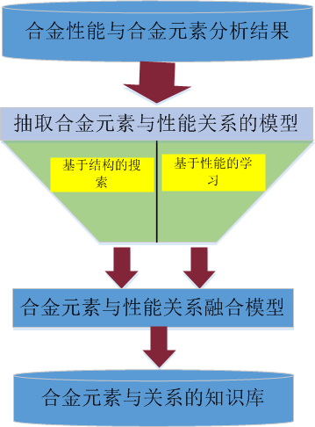
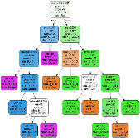
研究内容3：基于规则抽取的可解释性方法
合金元素1
合金元素2
……
合金性能1
合金性能2
……
关系的学习与抽取
突破：采用面向结构和面向性能两种方法进行对基于集成学习的自适应混合式性能预测模型学习结果进行关系规则抽取。
Notes:
使用基于集成学习的单晶高温合金性能预测方法对单晶高温合金进行预测分析，依旧存在机器学习方法的“黑箱”问题，即机器学习获取的知识不易被人理解。而规则提取是建立具有“黑箱性”机器学习系统解释机制的一种途径，其目的是将机器学习中隐含的知识以一种易于理解的方式表达，提高机器学习方法的可解释性。本课题将采用面向结构和面向性能两种方法进行对基于集成学习的自适应混合式性能预测模型学习结果进行规则抽取。采用基于结构的方法，将规则抽取视为一个搜索过程,把已训练好的神经网络/支持向量机等学习器的结构（网络结构、权重或者支持向量）映射成易于理解的if-then-else规则；采用基于性能的规则抽取方法，将学习器作为一个整体来处理,使得抽取出的规则在功能上对学习器有重现能力,也就是产生一组可以替代原学习器的规则。这里我们拟采用决策树方法如ID3/C4.5方法算法对学习器学习结构构建决策树，进而将决策树转换成易于理解的if-then-else规则。由于我们采用不同的学习方法从不同的角度对单晶高温合金材料的构效关系进行了建模，通过规则抽取方法必然产生各种不同的if-then-else规则。这些规则很可能存在冗余性、不一致性和不确定性。本课题将结合专家经验，采用模糊集等方法实现对规则的约简。

Slide 10
预期成果和考核指标
关键技术 | 基于主动学习的多层级交互式特征选择方法 基于集成学习的自适应混合式性能预测方法 基于规则抽取的可解释性方法
系统 | 单晶高温合金材料数据分析与性能预测系统
发表论文 | SCI收录论文3篇
软件著作权 | 申请软件著作权1项
人才培养 | 培养博士生2名，硕士生8名

Slide 11
创新点
高通量计算和实验数据共同驱动下，融入专家经验，研发泛化能力强、易于使用、可以理解的交互式集成机器学习系统，实现高精度的单晶镍基高温合金材料成分-结构-性能分析与预测
1、多层级交互式特征选择方法
针对单晶高温合金的高通量计算数据和实验数据中合金元素存在的稀疏、不相关等特征，使用基于主动学习的交互式多层级特征选择方法分析合金元素和合金。
2、自适应混合式性能预测方法
3、基于规则抽取的可解释性方法
针对机器学习方法的“黑盒子”问题，使用基于规则提取的可解释性方法来对合金性能与合金元素建立可解释性的关系。
针对单一模型无法很好地解决单晶高温制合金研究中的合计元素与合金性能关系的复杂性，使用基于集成学习的自适应混合式性能预测模型发挥各个算法的优势以应对不同的实际问题，同时降低模型的构造复杂性。

